Slide 1

Princípios de Análise e Projeto de Sistemas com UML 2ª edição
Eduardo Bezerra
Editora Campus/Elsevier

Slide 2
Capítulo 5 Modelagem de Classes de Análise
“O engenheiro de software amador está sempre à procura da mágica, de algum método sensacional ou ferramenta cuja aplicação promete tornar trivial o desenvolvimento de software. Ë uma característica do engenheiro de software profissional saber que tal panacéia não existe” -Grady Booch

Slide 3
Tópicos
Introdução
Diagrama de classes
Diagrama de objetos
Técnicas para identificação de classes
Construção do modelo de classes
Modelo de classes no processo de desenvolvimento

Slide 4
Introdução
As funcionalidades de um SSOO é são realizadas internamente através de colaborações entre objetos.
Externamente, os atores visualizam resultados de cálculos, relatórios produzidos, confirmações de requisições realizadas, etc.
Internamente, os objetos colaboram uns com os outros para produzir os resultados.
Essa colaboração pode ser vista sob o aspecto dinâmico e sob o aspecto estrutural estático.
O modelo de objetos representa o aspecto estrutural e estático dos objetos que compõem um SSOO.
Dois diagramas da UML são usados na construção do modelo de objetos:
diagrama de classes
diagrama de objetos

Slide 5
Introdução
Na prática o diagrama de classes é bem mais utilizado que o diagrama de objetos.
Tanto que o modelo de objetos é também conhecido como modelo de classes.
Esse modelo evolui durante o desenvolvimento do SSOO.
À medida que o SSOO é desenvolvido, o modelo de objetos é incrementado com novos detalhes.
Há três níveis sucessivos de detalhamento:
Análise → Especificação (Projeto) → Implementação.
Notes:
O modelo de classes de análise representa as classes no domínio do negócio em questão. Não leva em consideração restrições inerentes à tecnologia a ser utilizada na solução de um problema.
O modelo de classes de especificação é obtido através da adição de detalhes ao modelo anterior conforme a solução de software escolhida.
O modelo de classes de implementação corresponde à implementação das classes em alguma linguagem de programação.

Slide 6
Objetivo da Modelagem de Classes
O objetivo da modelagem de classes de análise é prover respostas para as seguintes perguntas:
Por definição um sistema OO é composto de objetos...em um nível alto de abstração, que objetos constituem o sistema em questão?
Quais são as classes candidatas?
Como as classes do sistema estão relacionadas entre si?
Quais são as responsabilidades de cada classe?

Slide 7
Modelo de Classes de Análise
Representa termos do domínio do negócio.
idéias, coisas, e conceitos no mundo real.
Objetivo: descrever o problema representado pelo sistema a ser desenvolvido, sem considerar características da solução a ser utilizada.
É um dicionário “visual” de conceitos e informações relevantes ao sistema sendo desenvolvido.
Duas etapas:
modelo conceitual (modelo de domínio).
modelo da aplicação.
Elementos de notação do diagrama de classes normalmente usados na construção do modelo de análise:
classes e atributos; associações, composições e agregações (com seus adornos); classes de associação; generalizações (herança).
Notes:
O modelo de classes de domínio representa termos do domínio do negócio. Seu objetivo: descrever o problema representado pelo sistema a ser desenvolvido, sem considerar características da solução a ser utilizada.

Slide 8
Modelo de Análise: Foco no Problema
O modelo de análise não representa detalhes da solução do problema.
Embora este sirva de ponto de partida para uma posterior definição das classes de software (especificação).
Venda
Análise
Pagamento
data hora
quantia
1
Pago-por
1
Projeto (Especificação)
Venda
Pagamento
-data:Date -hora:Time
1
Pago-por
1
-quantia: Currency
+getTotal():Currency
+getValor(): Currency

Slide 9
5.2 Diagrama de classes

Slide 10

Classes
Uma classe descreve esses objetos através de atributos e operações.
Atributos correspondem às informações que um objeto armazena.
Operações correspondem às ações que um objeto sabe realizar.
Notação na UML: “caixa” com no máximo três compartimentos exibidos.
Detalhamento utilizado depende do estágio de desenvolvimento e do nível de abstração desejado.

Slide 11
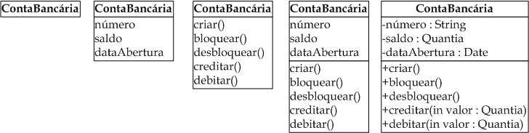
Exemplo (classe ContaBancária)

Slide 12

Operações
O conjunto de funcionalidades da classe. Para cada método, especifica-se sua assinatura, composta por:
nome: um identificador para o método.
tipo: quando o método tem um valor de retorno, o tipo desse valor.
lista de argumentos: quando o método recebe parâmetros para sua execução, o tipo e um identificador para cada parâmetro.
visibilidade: como para atributos, define o quão visível é um método a partir de objetos de outros classes.

Slide 13
Associações
Para representar o fato de que objetos podem se relacionar uns com os outros, utilizamos associações.
Uma associação representa relacionamentos (ligações) que são formados entre objetos durante a execução do sistema.
Note que, embora as associações sejam representadas entre classes do diagrama, tais associações representam ligações possíveis entre os objetos das classes envolvidas.

Slide 14
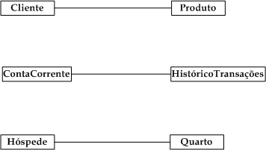
Notação para Associações
Na UML associações são representadas por uma linha que liga as classes cujos objetos se relacionam.
Exemplos:

Slide 15
Multiplicidades
Representam a informação dos limites inferior e superior da quantidade de objetos aos quais outro objeto pode se associar.
Cada associação em um diagrama de classes possui duas multiplicidades, uma em cada extremo da linha de associação.
Nome | Simbologia na UML
Apenas Um | 1..1 (ou 1)
Zero ou Muitos | 0..* (ou *)
Um ou Muitos | 1..*
Zero ou Um | 0..1
Intervalo Específico | l_{i}..l_{s}

Slide 16


Exemplos (multiplicidade)
Exemplo
Pode haver um cliente que esteja associado a vários pedidos.
Pode haver um cliente que não esteja associado a pedido algum.
Um pedido está associado a um, e somente um, cliente.
Exemplo
Uma corrida está associada a, no mínimo, dois velocistas
Uma corrida está associada a, no máximo, seis velocistas.
Um velocista pode estar associado a várias corridas.

Slide 17
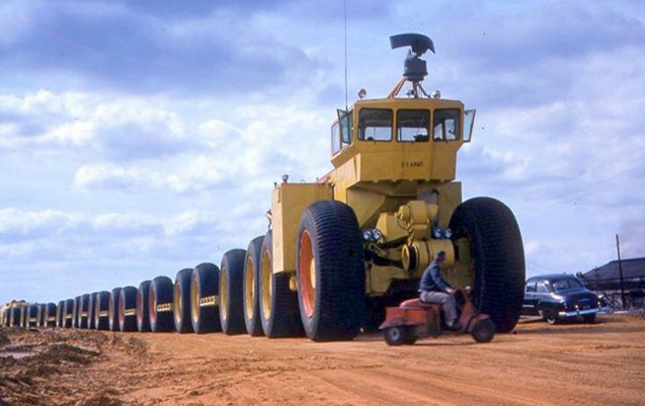
http://revistacaminhoneiro.grupott.com.br/os-7-maiores-caminhoes-do-mundo/

Slide 18
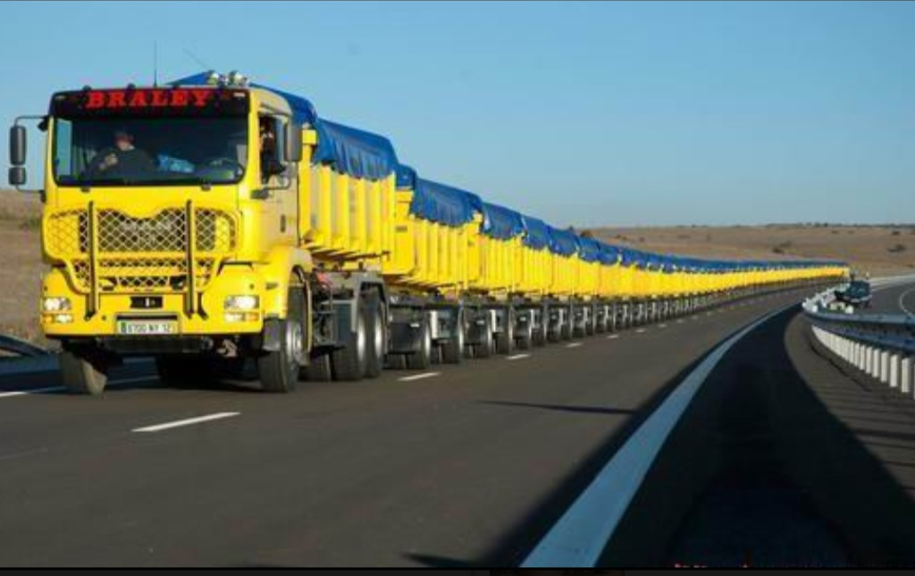

Slide 19
Conectividade
A conectividade corresponde ao tipo de associação entre duas classes: “muitos para muitos”, “um para muitos” e “um para um”.
A conectividade da associação entre duas classes depende dos símbolos de multiplicidade que são utilizados na associação.
Conectividade | Em um extremo | No outro extremo
Um para um | 0..1 1 | 0..1 1
Um para muitos | 0..1 1 | * 1..* 0..*
Muitos para muitos | * 1..* 0..* | * 1..* 0..*

Slide 20
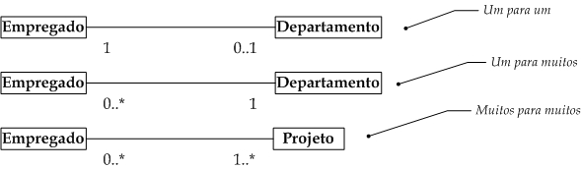
Exemplo (conectividade)

Slide 21
Participação
Uma característica de uma associação que indica a necessidade (ou não) da existência desta associação entre objetos.
A participação pode ser obrigatória ou opcional.
Se o valor mínimo da multiplicidade de uma associação é igual a 1 (um), significa que a participação é obrigatória
Caso contrário, a participação é opcional.

Slide 22
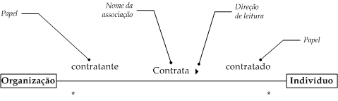
Acessórios para Associações
Para melhor esclarecer o significado de uma associação no diagrama de classes, a UML define três recursos de notação:
Nome da associação: fornece algum significado semântico a mesma.
Direção de leitura: indica como a associação deve ser lida
Papel: para representar um papel específico em uma associação.

Slide 23
Classe associativa
É uma classe que está ligada a uma associação, em vez de estar ligada a outras classes.
É normalmente necessária quando duas ou mais classes estão associadas, e é necessário manter informações sobre esta associação.
Uma classe associativa pode estar ligada a associações de qualquer tipo de conectividade.
Sinônimo: classe de associação

Slide 24
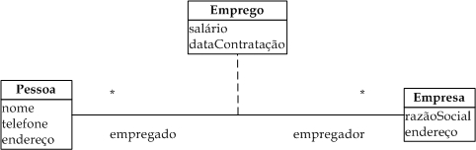
Notação para Classes Associativas
Notação é semelhante à utilizada para classes ordinárias. A diferença é que esta classe é ligada a uma associação por uma linha tracejada.
Exemplo: para cada par de objetos [pessoa, empresa], há duas informações associadas: salário e data de contratação.

Slide 25
Associações n-árias
Define-se o grau de uma associação como a quantidade de classes envolvidas na mesma.
Na notação da UML, as linhas de uma associação n-ária se interceptam em um losango.
Na grande maioria dos casos práticos de modelagem, as associações normalmente são binárias.
Quando o grau de uma associação é igual a três, dizemos que a mesma é ternária.
Uma associação ternária são uma caso mais comum (menos raro) de associação n-ária (n = 3).

Slide 26
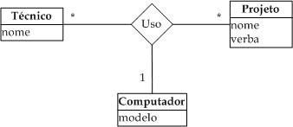
Exemplo (associação ternária)
Na notação da UML, as linhas de uma associação n-ária se interceptam em um losango nomeado.
Notação similar ao do Modelo de Entidades e Relacionamentos

Slide 27
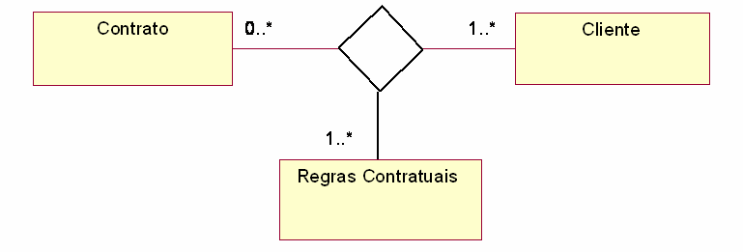
Exemplo (associação ternária)

Slide 28
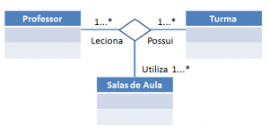
Exemplo (associação ternária)
Fonte: GUEDES (2006).

Slide 29
Exemplo (associação ternária)
Voo
Passageiro
Poltrona
Fonte: Rumbaugh (1991).

Slide 30
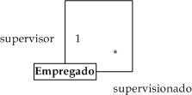
Associações reflexivas
Tipo especial de associação que representa ligações entre objetos que pertencem a uma mesma classe.
Não indica que um objeto se associa a ele próprio.
Quando se usa associações reflexivas, a definição de papéis é importante para evitar ambigüidades na leitura da associação.
Cada objeto tem um papel distinto na associação.

Slide 31
Agregações e Composições
A semântica de uma associação corresponde ao seu significado, ou seja, à natureza conceitual da relação que existe entre os objetos que participam daquela associação.
De todos os significados diferentes que uma associação pode ter, há uma categoria especial de significados, que representa relações todo-parte.
Uma relação todo-parte entre dois objetos indica que um dos objetos está contido no outro. Podemos também dizer que um objeto contém o outro.
A UML define dois tipos de relacionamentos todo-parte, a agregação e a composição.

Slide 32
Agregações e Composições
Algumas particularidades das agregações/composições:
são assimétricas, no sentido de que, se um objeto A é parte de um objeto B, o objeto B não pode ser parte do objeto A.
propagam comportamento, no sentido de que um comportamento que se aplica a um todo automaticamente se aplica às suas partes.
as partes são normalmente criadas e destruídas pelo todo. Na classe do objeto todo, são definidas operações para adicionar e remover as partes.
Se uma das perguntas a seguir for respondida com um sim, provavelmente há uma agregação onde X é todo e Y é parte.
X tem um ou mais Y?
Y é parte de X?

Slide 33
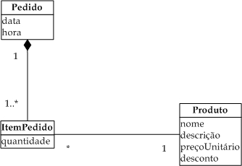
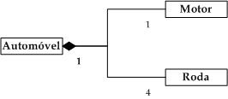

Exemplos

Slide 34
Agregações e Composições
As diferenças entre a agregação e composição não são bem definidas. A seguir, as diferenças mais marcantes entre elas.
Destruição de objetos
Na agregação, a destruição de um objeto todo não implica necessariamente na destruição do objeto parte.
Pertinência
Na composição, os objetos parte pertencem a um único todo.
Por essa razão, a composição é também denominada agregação não-compartilhada.
Em uma agregação, pode ser que um mesmo objeto participe como componente de vários outros objetos.
Por essa razão, a agregação é também denominada agregação compartilhada.

Slide 35
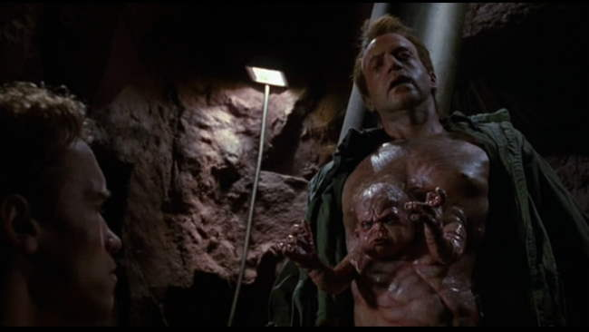
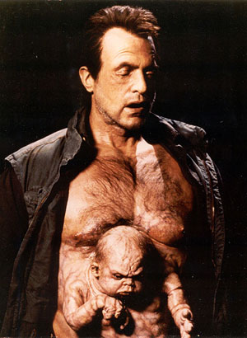

Slide 36
Herança
Notes:
36

Slide 37
Generalizações e Especializações
O modelador também pode representar relacionamentos entre classes.
Esses denotam relações de generalidade ou especificidade entre as classes envolvidas.
Exemplo: o conceito mamífero é mais genérico que o conceito ser humano.
Exemplo: o conceito carro é mais específico que o conceito veículo.
Esse é o chamado relacionamento de herança.
relacionamento de generalização/especialização
relacionamento de gen/espec

Slide 38
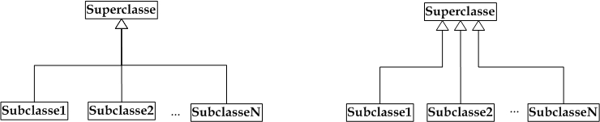
Generalizações e Especializações
Terminologia
subclasse X superclasse.
supertipo X subtipo.
classe base X classe herdeira.
classe de especialização X classe de generalização.
ancestral e descendente (herança em vários níveis)
Notação definida pela UML

Slide 39
Relacionamento de Herança
Na modelagem de classes de projeto, há diversos aspectos relacionados ao de relacionamento de herança.
Tipos de herança
Classes abstratas
Operações abstratas
Operações polimórficas
Interfaces
Acoplamentos concreto e abstrato
Reuso através de delegação e através de generalização
Classificação dinâmica

Slide 40
Semântica da Herança
Subclasses herdam as características de sua superclasse
É como se as características da superclasse estivessem definidas também nas suas subclasses
Além disso, essa herança é transitiva e anti-simétrica
Note a diferença semântica entre a herança e a associação.
A primeira trata de um relacionamento entre classes, enquanto que a segunda representa relacionamentos entre instâncias de classes.
Na associação, objetos específicos de uma classe se associam entre si ou com objetos específicos de outras classes.
Exemplo:
Herança: “Gerentes são tipos especiais de funcionários”.
Associação: “Gerentes chefiam departamentos”.

Slide 41
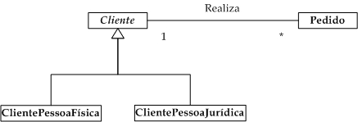
Herança de Associações
Não somente atributos e operações, mas também associações são herdadas pelas subclasses.
No exemplo abaixo, cada subclasse está associada a Pedido, por herança.

Slide 42
Propriedades da Herança
Transitividade: uma classe em uma hierarquia herda propriedades e relacionamentos de todos os seus ancestrais.
Ou seja, a herança pode ser aplicada em vários níveis, dando origem a hierarquia de generalização.
uma classe que herda propriedades de uma outra classe pode ela própria servir como superclasse.
Assimetria: dadas duas classes A e B, se A for uma generalização de B, então B não pode ser uma generalização de A.
Ou seja, não pode haver ciclos em uma hierarquia de generalização.

Slide 43
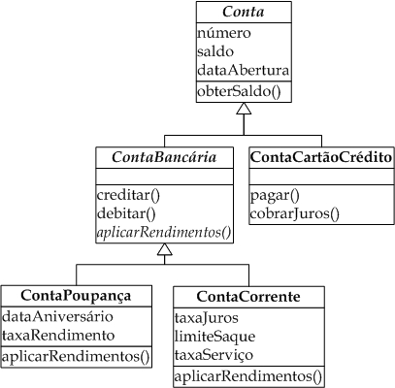
Propriedades da Herança

Slide 44
Classes Abstratas
Usualmente, a existência de uma classe se justifica pelo fato de haver a possibilidade de gerar instâncias da mesma
Essas são as classes concretas.
No entanto, podem existir classes que não geram instâncias diretas.
Essas são as classes abstratas.
Classes abstratas são utilizadas para organizar e simplificar uma hierarquia de generalização.
Propriedades comuns a diversas classes podem ser organizadas e definidas em uma classe abstrata a partir da qual as primeiras herdam.
Subclasses de uma classe abstrata também podem ser abstratas, mas a hierarquia deve terminar em uma ou mais classes concretas.

Slide 45
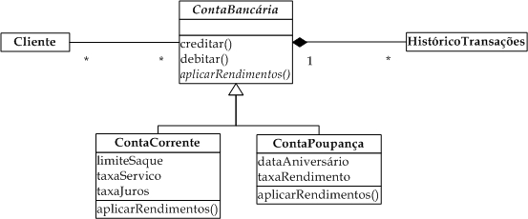
Notação para classes abstratas
Na UML, uma classe abstrata é representada com o seu nome em itálico.
No exemplo a seguir, ContaBancária é uma classe abstrata.

Slide 46
Refinamento do Modelo com Herança
Critérios a avaliar na criação de subclasses:
A subclasse tem atributos adicionais.
A subclasse tem associações.
A subclasse é manipulada (ou reage) de forma diferente da superclasse.
Se algum “subconceito” (subconjunto de objetos) atenda a tem algum(ns) das critérios acima, a criação de uma subclasses deve ser considerada.
Sempre se assegure de que se trata de um relacionamento do tipo “é-um”: X é um tipo de Y?

Slide 47
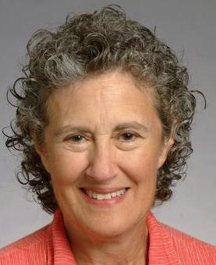
Refinamento do Modelo com Herança
A regra “é-um” é mais formalmente conhecida como regra da substituição ou princípio de Liskov.
Regra da Substituição: sejam duas classes A e B, onde A é uma generalização de B. Não pode haver diferenças entre utilizar instâncias de B ou de A, do ponto de vista dos clientes de A.
Barbara Liskov (http://www.pmg.csail.mit.edu/~liskov/)

Slide 48
Restrições sobre gen/espec
Restrições OCL sobre relacionamentos de herança podem ser representadas no diagrama de classes, também com o objetivo de esclarecer seu significado.
Restrições predefinidas pela UML:
Sobreposta X Disjunta
Completa X Incompleta

Slide 49
Restrições sobre gen/espec

Slide 50
Tipos de herança
Com relação à quantidade de superclasses que certa classe pode ter.
herança múltipla
herança simples
Com relação à forma de reutilização envolvida.
Na herança de implementação, uma classe reusa alguma implementação de um “ancestral”.
Na herança de interface, uma classe reusa a interface (conjunto das assinaturas de operações) de um “ancestral” e se compromete a implementar essa interface.

Slide 51
Operações abstratas
Uma classe abstrata possui ao menos uma operação abstrata, que corresponde à especificação de um serviço que a classe deve fornecer (sem método).
Uma classe qualquer pode possuir tanto operações abstratas, quanto operações concretas (ou seja, operações que possuem implementação).
Entretanto, uma classe que possui pelo menos uma operação abstrata é, por definição abstrata, abstrata.
Uma operação abstrata definida com visibilidade pública em uma classe também é herdada por suas subclasses.
Quando uma subclasse herda uma operação abstrata e não fornece uma implementação para a mesma, esta classe também é abstrata.

Slide 52
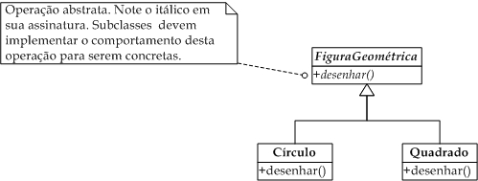
Operações abstratas (cont)
Na UML, a assinatura de uma operação abstrata é definida em itálico.

Slide 53
Operações polimórficas
Uma subclasse herda todas as propriedades de sua superclasse que tenham visibilidade pública ou protegida.
Entretanto, pode ser que o comportamento de alguma operação herdada seja diferente para a subclasse.
Nesse caso, a subclasse deve redefinir o comportamento da operação.
A assinatura da operação é reutilizada.
Mas, a implementação da operação (ou seja, seu método) é diferente.
Operações polimórficas são aquelas que possuem mais de uma implementação.

Slide 54
Operações polimórficas (cont)
Operações polimórficas possuem sua assinatura definida em diversos níveis de uma hierarquia gen/spec.
A assinatura é repetida na(s) subclasse(s) para enfatizar a redefinição de implementação.
O objetivo de manter a assinatura é garantir que as subclasses tenham uma interface em comum.
Operações polimórficas facilitam a implementação.
Se duas ou mais subclasses implementam uma operação polimórfica, a mensagem para ativar essa operação é a mesma para todas essas classes.
No envio da mensagem, o remetente não precisa saber qual a verdadeira classe de cada objeto, pois eles aceitam a mesma mensagem.
A diferença é que os métodos da operação são diferentes em cada subclasse.

Slide 55
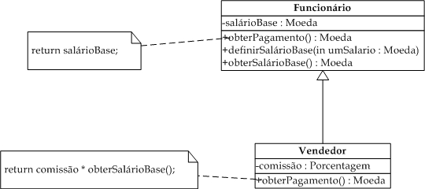
Operações polimórficas (cont)
A operação obterPagamento é polimórfica.
Notes:
55

Slide 56
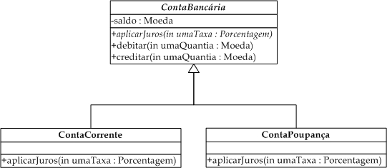
Operações polimórficas (cont)
Operações polimórficas também podem existir em classes abstratas.

Slide 57
Operações polimórficas (cont)
Operações polimórficas implementam o princípio do polimorfismo, no qual dois ou mais objetos respondem a mesma mensagem de formas diferentes.
ContaCorrente cc;
ContaPoupanca cp;
...
List<ContaBancaria> contasBancarias;
...
contasBancarias.add(cc);
contasBancarias.add(cp);
...
for(ContaBancaria conta : contasBancarias) {
conta.aplicarJuros();
}
...

Slide 58
Interfaces
Uma interface entre dois objetos compreende um conjunto de assinaturas de operações correspondentes aos serviços dos quais a classe do objeto cliente faz uso.
Uma interface pode ser interpretada como um contrato de comportamento entre um objeto cliente e eventuais objetos fornecedores de um determinado serviço.
Contanto que um objeto fornecedor forneça implementação para a interface que o objeto cliente espera, este último não precisa conhecer a verdadeira classe do primeiro.

Slide 59
Interfaces (cont.)
Interfaces são utilizadas com os seguintes objetivos:
1. Capturar semelhanças entre classes não relacionadas sem forçar relacionamentos entre elas.
2. Declarar operações que uma ou mais classes devem implementar.
3. Revelar as operações de um objeto, sem revelar a sua classe.
4. Facilitar o desacoplamento entre elementos de um sistema.
Nas LPOO modernas (Java, C#, etc.), interfaces são definidas de forma semelhante a classes.
Uma diferença é que todas as declarações em uma interface têm visibilidade pública.
Adicionalmente, uma interface não possui atributos, somente declarações de assinaturas de operações e (raramente) constantes.

Slide 60
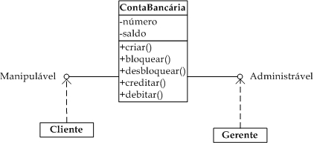
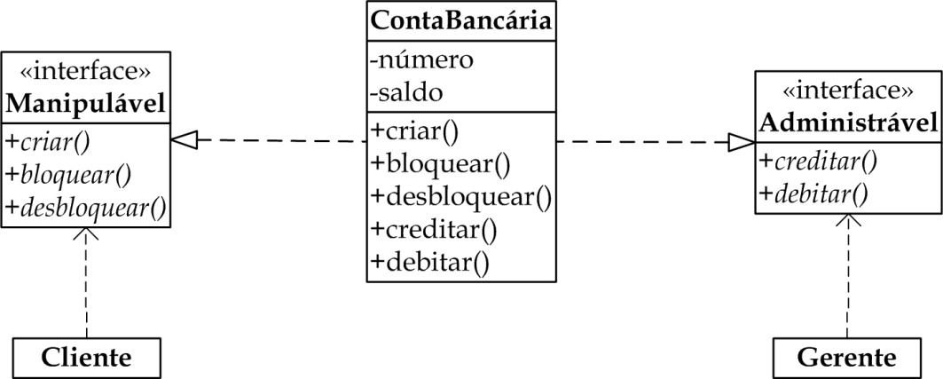
Interfaces (cont)
Notações para representar interfaces na UML:
A primeira notação é a mesma para classes. São exibidas as operações que a interface especifica. Deve ser usado o estereótipo <<interface>>.
A segunda notação usa um segmento de reta com um pequeno círculo em um dos extremos e ligado ao classificador.
Classes clientes são conectadas à interface através de um relacionamento de notação similar à do relacionamento de dependência.
Notes:
60

Slide 61
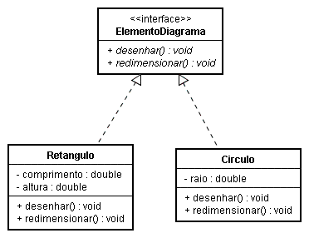
Interface (cont)
public interface ElementoDiagrama {
double PI = 3.1425926; //static and final constant.
void desenhar();
void redimensionar();
}
public class Circulo implements ElementoDiagrama {
…
public void desenhar() { /* draw a circle*/ }
public void redimensionar() { /* draw a circle*/ }
}
public class Retangulo implements ElementoDiagrama {
…
public void desenhar() { /* draw a rectangle*/ }
public void redimensionar() { /* draw a rectangle*/ }
}

Slide 62
5.3 Diagrama de objetos

Slide 63
Diagrama de objetos
Além do diagrama de classes, A UML define um segundo tipo de diagrama estrutural, o diagrama de objetos.
Pode ser visto com uma instância de diagramas de classes
Representa uma “fotografia” do sistema em um certo momento.
exibe as ligações formadas entre objetos conforme estes interagem e os valores dos seus atributos.
Formato | Exemplo
nomeClasse | Pedido
nomeObjeto: NomeClasse | umPedido: Pedido

Slide 64
Exemplo (Diagrama de objetos)

Slide 65
Exemplo (Diagrama de objetos)

Slide 66
5.4 Técnicas para identificação de classes

Slide 67
Apesar de todas as vantagens que a OO pode trazer ao desenvolvimento de software, um problema fundamental ainda persiste: identificar corretamente e completamente objetos (classes), atributos e operações.

Slide 68
Técnicas de Identificação
Várias técnicas (de uso não exclusivo) são usadas para identificar classes:
Categorias de Conceitos
Análise Textual de Abbott (Abbot Textual Analysis)
Análise de Casos de Uso
Categorização BCE
Padrões de Análise (Analisys Patterns)
Identificação Dirigida a Responsabilidades

Slide 69
Categorias de Conceitos
Estratégia: usar uma lista de conceitos comuns.
Conceitos concretos. Por exemplo, edifícios, carros, salas de aula, etc.
Papéis desempenhados por seres humanos. Por exemplo, professores, alunos, empregados, clientes, etc.
Eventos, ou seja, ocorrências em uma data e em uma hora particulares. Por exemplo, reuniões, pedidos, aterrisagens, aulas, etc.
Lugares: áreas reservadas para pessoas ou coisas. Por exemplo: escritórios, filiais, locais de pouso, salas de aula, etc.
Organizações: coleções de pessoas ou de recursos. Por exemplo: departamentos, projetos, campanhas, turmas, etc.
Conceitos abstratos: princípios ou idéias não tangíveis. Por exemplo: reservas, vendas, inscrições, etc.

Slide 70
Análise Textual de Abbott
Estratégia: identificar termos da narrativa de casos de uso e documento de requisitos que podem sugerir classes, atributos, operações.
Neste técnica, são utilizadas diversas fontes de informação sobre o sistema: documento e requisitos, modelos do negócio, glossários, conhecimento sobre o domínio, etc.
Para cada um desses documentos, os nomes (substantivos e adjetivos) que aparecem no mesmo são destacados. (São também consideradas locuções equivalentes a substantivos.)
Após isso, os sinônimos são removidos (permanecem os nomes mais significativos para o domínio do negócio em questão).

Slide 71
Análise Textual de Abbott (cont.)
Cada termo remanescente se encaixa em uma das situações a seguir:
O termo se torna uma classe (ou seja, são classes candidatas);
O termo se torna um atributo;
O termo não tem relevância alguma com ao SSOO.
Abbott também preconiza o uso de sua técnica na identificação de operações e de associações.
Para isso, ele sugere que destaquemos os verbos no texto.
Verbos de ação (e.g., calcular, confirmar, cancelar, comprar, fechar, estimar, depositar, sacar, etc.) são operações em potencial.
Verbos com sentido de “ter” são potenciais agregações ou composições.
Verbos com sentido de “ser” são generalizações em potencial.
Demais verbos são associações em potencial.

Slide 72
Análise Textual de Abbott (cont.)
A ATA é de aplicação bastante simples.
No entanto, uma desvantagem é que seu resultado (as classes candidatas identificadas) depende de os documentos utilizados como fonte serem completos.
Dependendo do estilo que foi utilizado para escrever esse documento, essa técnica pode levar à identificação de diversas classes candidatas que não gerarão classes.
A análise do texto de um documento pode não deixar explícita uma classe importante para o sistema.
Em linguagem natural, as variações lingüísticas e as formas de expressar uma mesma idéia são bastante numerosas.

Slide 73
Análise de Casos de Uso
Essa técnica é também chamada de identificação dirigida por casos de uso, e é um caso particular da ATA.
Técnica preconizada pelo Processo Unificado.
Nesta técnica, o MCU é utilizado como ponto de partida.
Premissa: um caso de uso corresponde a um comportamento específico do SSOO. Esse comportamento somente pode ser produzido por objetos que compõem o sistema.
Em outras palavras, a realização de um caso de uso é responsabilidade de um conjunto de objetos que devem colaborar para produzir o resultado daquele caso de uso.
Com base nisso, o modelador aplica a técnica de análise dos casos de uso para identificar as classes necessárias à produção do comportamento que está documentado na descrição do caso de uso.

Slide 74
Análise de Casos de Uso
Procedimento de aplicação:
O modelador estuda a descrição textual de cada caso de uso para identificar classes candidatas.
Para cada caso de uso, se texto (fluxos principal, alternativos e de exceção, pós-condições e pré-condições, etc.) é analisado.
Na análise de certo caso de uso, o modelador tenta identificar classes que possam fornecer o comportamento do mesmo.
Na medida em que os casos de uso são analisados um a um, as classes do SSOO são identificadas.
Quando todos os casos de uso tiverem sido analisados, todas as classes (ou pelo menos a grande maioria delas) terão sido identificadas.
Na aplicação deste procedimento, podemos utilizar as categorização BCE...

Slide 75
Categorização BCE
Na categorização BCE, os objetos de um SSOO são agrupados de acordo com o tipo de responsabilidade a eles atribuída.
objetos de entidade: usualmente objetos do domínio do problema
objetos de fronteira: atores interagem com esses objetos
objetos de controle: servem como intermediários entre objetos de fronteira e de entidade, definindo o comportamento de um caso de uso específico.
Categorização proposta por Ivar Jacobson em1992.
Possui correspondência (mas não equivalência!) com o framework model-view-controller (MVC)
Ligação entre análise (o que; problema) e projeto (como; solução)
Estereótipos na UML: «boundary», «entity», «control»

Slide 76

Objetos de Entidade
Repositório para informações e as regras de negócio manipuladas pelo sistema.
Representam conceitos do domínio do negócio.
Características
Normalmente armazenam informações persistentes.
Várias instâncias da mesma entidade existindo no sistema.
Participam de vários casos de uso e têm ciclo de vida longo.
Exemplo:
Um objeto Pedido participa dos casos de uso Realizar Pedido e Atualizar Estoque. Este objeto pode existir por diversos anos ou mesmo tanto quanto o próprio sistema.

Slide 77

Objetos de Fronteira
Realizam a comunicação do sistema com os atores.
traduzem os eventos gerados por um ator em eventos relevantes ao sistema → eventos de sistema.
também são responsáveis por apresentar os resultados de uma interação dos objetos em algo inteligível pelo ator.
Existem para que o sistema se comunique com o mundo exterior.
Por conseqüência, são altamente dependentes do ambiente.
Há dois tipos principais de objetos de fronteira:
Os que se comunicam com o usuário (atores humanos): relatórios, páginas HTML, interfaces gráfica desktop, etc.
Os que se comunicam com atores não-humanos (outros sistemas ou dispositivos): protocolos de comunicação.

Slide 78

Objetos de Controle
São a “ponte de comunicação” entre objetos de fronteira e objetos de entidade.
Responsáveis por controlar a lógica de execução correspondente a um caso de uso.
Decidem o que o sistema deve fazer quando um evento de sistema ocorre.
Eles realizam o controle do processamento
Agem como gerentes (coordenadores, controladores) dos outros objetos para a realização de um caso de uso.
Traduzem eventos de sistema em operações que devem ser realizadas pelos demais objetos.
Notes:
Responsabilidades de fazer típicas:
Realizar monitorações, a fim de responder a eventos de sistema sistema (gerados por objetos de fronteira).
Coordenar a realização de um caso de uso através do envio de mensagens a objetos de fronteira e objetos de entidade.
Assegurar que as regras do negócio estão sendo seguidas corretamente.
Coordenar a criação e remoção de associações entre objetos de entidade.
Criar e destruir objetos de entidade

Slide 79
Importância da Categorização BCE
A categorização BCE parte do princípio de que cada objeto em um SSOO é especialista em realizar um de três tipos de tarefa, a saber:
se comunicar com atores (fronteira),
manter as informações (entidade) ou
coordenar a realização de um caso de uso (controle).
A categorização BCE é uma “receita de bolo” para identificar objetos participantes da realização de um caso de uso.
A importância dessa categorização está relacionada à capacidade de adaptação a eventuais mudanças.
Se cada objeto tem atribuições específicas dentro do sistema, mudanças podem ser menos complexas e mais localizadas.
Uma modificação em uma parte do sistema tem menos possibilidades de resultar em mudanças em outras partes.

Slide 80
Visões de Classes Participantes
Uma Visão de Classes Participantes (VCP) é um diagrama das classes cujos objetos participam da realização de determinado caso de uso.
É uma recomendação do UP (Unified Process). UP: “definir uma VCP por caso de uso”
Termo original: View Of Participating Classes (VOPC).
Em uma VCP, são representados objetos de fronteira, de entidade e de controle para um caso de uso particular.
Uma VCP é definida através da utilização da categorização BCE previamente descrita...vide próximo slide.

Slide 81
Estrutura de uma VCP
Uma VCP representa a estrutura das classes que participam da realização de um caso de uso em particular.

Slide 82
Construção de uma VCP
Para cada caso de uso:
Adicione uma fronteira para cada elemento de interface gráfica principal, tais com uma tela (formulário) ou relatório.
Adicione uma fronteira para cada ator não-humano (por exemplo, outro sistema).
Adicione um ou mais controladores para gerenciar o processo de realização do caso de uso.
Adicione uma entidade para cada conceito do negócio.
Esses objetos são originários do modelo conceitual.
Os estereótipos gráficos definidos pela UML podem ser utilizados.

Slide 83
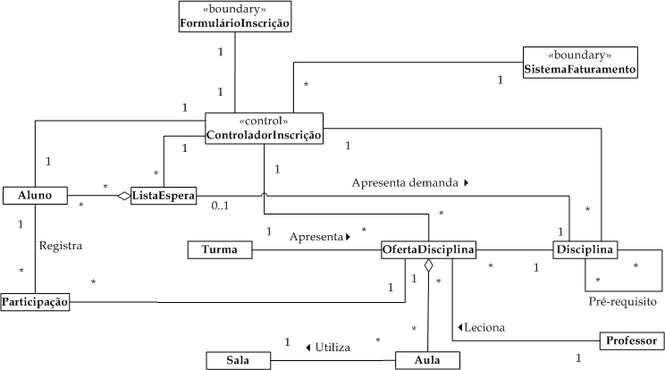
VCP (exemplo) – Realizar Inscrição

Slide 84
Regras Estruturais em uma VCP
Durante a fase de análise, use as regras a seguir para definir a VCP para um caso de uso.
Atores somente podem interagir com objetos de fronteira.
Objetos de fronteira somente podem interagir com controladores e atores.
Objetos de entidade somente podem interagir (receber requisições) com controladores.
Controladores somente podem interagir com objetos de fronteira e objetos de entidade, e com (eventuais) outros controladores.

Slide 85
Responsabilidades de uma Classe
Em um SSOO, objetos encapsulam comportamento.
O comportamento de um objeto é definido de tal forma que ele possa cumprir com suas responsabilidades.
Uma responsabilidade é uma obrigação que um objeto tem para com o sistema no qual ele está inserido.
Através delas, um objeto colabora (ajuda) com outros para que os objetivos do sistema sejam alcançados.
Na prática, uma responsabilidade é alguma coisa que um objeto conhece ou sabe fazer (sozinho ou “pedindo ajuda”).
Se um objeto tem uma responsabilidade com a qual não pode cumprir sozinho, ele deve requisitar colaborações de outros objetos.
Notes:
No último método, a ênfase está na identificação de classes a partir de seus comportamentos externos relevantes para o sistema.
O importante é identificar as responsabilidades de uma classe
Como a classe faz para cumprir com suas responsabilidades deve ser abstraído.
“O método dirigido a responsabilidades enfatiza o encapsulamento da estrutura e do comportamento dos objetos.”.
Rebecca Wirfs-Brock (www.wirfs-brock.com/)

Slide 86
Responsabilidades e Colaboradores
Exemplo: considere clientes e seus pedidos:
Um objeto Cliente conhece seu nome, seu endereço, seu telefone, etc.
Um objeto Pedido conhece sua data de realização, conhece o seu cliente, conhece os seus itens componentes e sabe fazer o cálculo do seu total.
Exemplo: quando a impressão de uma fatura é requisitada em um sistema de vendas, vários objetos precisam colaborar:
um objeto Pedido pode ter a responsabilidade de fornecer o seu valor total
um objeto Cliente fornece seu nome
cada ItemPedido informa a quantidade correspondente e o valor de seu subtotal
os objetos Produto também colaboraram fornecendo seu nome e preço unitário.

Slide 87
Responsabilidades e Colaborações
Um objeto cumpre com suas responsabilidades através das informações que ele possui ou das informações que ele pode derivar a partir de colaborações com outros objetos.
Pense em um SSOO como uma sociedade onde os cidadãos (colaboradores) são objetos.

Slide 88
Modelagem CRC
Se baseia fortemente no paradigma da orientação a objetos, onde objetos cooperam uns com os outros para que uma tarefa do sistema seja realizada.
Efetiva quando profissionais que não têm tanta experiência com o paradigma da orientação a objetos estão envolvidos na identificação de classes.
realizada em conjunto por especialistas de domínio e desenvolvedores

Slide 89
Modelagem CRC
Especialistas do negócio e desenvolvedores trabalham em conjunto para identificar classes, juntamente com suas responsabilidades e colaboradores.
Estes profissionais se reúnem em uma sala, onde tem início uma sessão CRC.
Uma sessão CRC envolve por volta de meia dúzia de pessoas: especialistas de domínio, projetistas, analistas e um moderador.
A cada pessoa é entregue um cartão CRC.

Slide 90
Exemplo (Cartão CRC)
ContaBancária (entidade)
Responsabilidades | Colaboradores
Conhecer o seu cliente. Conhecer o seu número. Conhecer o seu saldo. Manter um histórico de transações. Aceitar saques e depósitos. | Cliente HistóricoTransações

Slide 91
Modelagem CRC
Na distribuição dos cartões pelos participantes, deve-se considerar as categorias de responsabilidades.
Para cada cenário de caso de uso típico, pode-se começar com:
um objeto de fronteira para cada ator participante do caso de uso;
um objeto de controle para todo o caso de uso;
normalmente há vários objetos de entidade.

Slide 92
Modelagem CRC
Configuração inicial:
O moderador da sessão pode desempenhar o papel do objeto controlador
Outro participante desempenha o papel do objeto de fronteira.
Um outro participante pode simular o ator (ou atores, se houver mais de um).
Os demais representam objetos de entidade.

Slide 93
Modelagem CRC
Uma vez distribuídos os cartões pelos participantes, um conjunto de cenários de cada caso de uso é selecionado.
Para cada cenário, uma sessão CRC é realizada.
Se o caso de uso não for tão complexo, ele pode ser analisado em uma única sessão.
Normalmente já existem algumas classes candidatas para um certo cenário.

Slide 94
Modelagem CRC
A sessão CRC começa com a simulação do ator primário disparando a realização do caso de uso.
Os demais participantes encenam a colaboração entre objetos para que o objetivo do ator seja alcançado.
Através dessa encenação, as classes, responsabilidades e colaborações são identificadas.

Slide 95
Modelagem CRC (procedimento)
Selecionar um conjunto de cenários de casos de uso.
Para um dos cenários:
Examinar a sua seqüência de passos para identificar as responsabilidades do sistema em relação a cada um desses passos.
Identificar classes relevantes que devem cumprir com as responsabilidades.
Repetir o passo 2 para o próximo cenário e modificar a alocação de responsabilidades e a definição de classes.

Slide 96
Dicas para atribuição de responsabilidades
Associar responsabilidades com base na especialidade da classe.
Distribuir a inteligência do sistema
Agrupar as responsabilidades conceitualmente relacionadas
Evitar responsabilidades redundantes

Slide 97
Divisão de responsabilidades
Tipo de mudança | Onde mudar
Mudanças em relação à interface gráfica, ou em relação à comunicação com outros sistemas. | Fronteira
Mudanças nas informações manipuladas pelo sistema | Entidade
Mudanças em funcionalidades complexas (lógica do negócio) | Controle

Slide 98
5.5 Construção do modelo de classes

Slide 99
Construção do modelo de classes
Após a identificação de classes, o modelador deve verificar a consistência entre as classes para eliminar incoerências e redundâncias.
Como dica, o modelador deve estar apto a declarar as razões de existência de cada classe identificada.
Depois disso, os analistas devem começar a definir o mapeamento das responsabilidades e colaboradores de cada classe para os elementos do diagrama de classes.
Esse mapeamento resulta em um diagrama de classes que apresenta uma estrutura estática relativa a todas as classes identificadas como participantes da realização de um ou mais casos de uso.

Slide 100
Definição de propriedades
Uma responsabilidade de conhecer é mapeada para um ou mais atributos.
Operações de uma classe são um modo mais detalhado de explicitar as responsabilidades de fazer.
Uma operação pode ser vista como uma contribuição da classe para uma tarefa mais complexa representada por um caso de uso.
Uma definição mais completa das operações de uma classe só pode ser feita após a construção dos diagramas de interação.

Slide 101
Definição de associações
O fato de uma classe possuir colaboradores indica que devem existir relacionamentos entre estes últimos e a classe.
Isto porque um objeto precisa conhecer o outro para poder lhe fazer requisições.
Portanto, para criar associações, verifique os colaboradores de uma classe.
O raciocínio para definir associações reflexivas, ternárias e agregações é o mesmo.

Slide 102
Definição de classes associativas
Surgem a partir de responsabilidades de conhecer que o modelador não conseguiu atribuir a alguma classe.
(mais raramente, de responsabilidades de fazer)

Slide 103

Organização da documentação
As responsabilidades e colaboradores mapeados para elementos do modelo de classes devem ser organizados em um diagrama de classes e documentados, resultando no modelo de classes de domínio.
Podem ser associados estereótipos predefinidos às classes identificadas:
<<fronteira>>
<<entidade>>
<<controle>>

Slide 104
Organização da documentação
A construção de um único diagrama de classes para todo o sistema pode resultar em um diagrama bastante complexo. Um alternativa é criar uma visão de classes participantes (VCP) para cada caso de uso.
Em uma VCP, são exibidos os objetos que participam de um caso de uso.
As VCPs podem ser reunidas para formar um único diagrama de classes para o sistema como um todo.

Slide 105
5.6 Modelo de classes no processo de desenvolvimento

Slide 106
Modelo de classes no processo de desenvolvimento
Em um desenvolvimento dirigido a casos de uso, após a descrição dos casos de uso, é possível iniciar a identificação de classes.
As classes identificadas são refinadas para retirar inconsistências e redundâncias.
As classes são documentadas e o diagrama de classes inicial é construído, resultando no modelo de classes de domínio.

Slide 107
Modelo de classes no processo de desenvolvimento
Inconsistências nos modelos devem ser verificadas e corrigidas.
As construções do modelo de casos de uso e do modelo de classes são retroativas uma sobre a outra.
Durante a aplicação de alguma técnica de identificação, novos casos de uso podem ser identificados
Pode-se identificar a necessidade de modificação de casos de uso preexistentes.
Depois que a primeira versão do modelo de classes de análise está completa, o modelador deve retornar ao modelo de casos de uso e verificar a consistência entre os dois modelos.

Slide 108
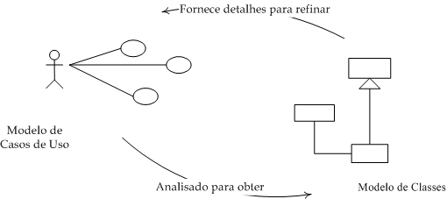
Modelo de classes no processo de desenvolvimento
Interdependência entre o modelo de casos de uso e o modelo de classes.

